Slide 1
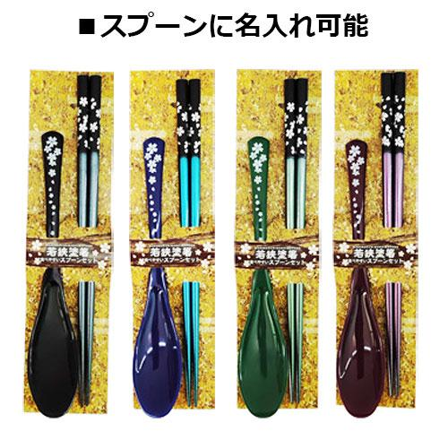
【提案書】
和装卓上セット銀舞桜
風に舞う銀色の桜を表現したデザインが非常に上品な箸とスプーンのセット。カラーは黒、青、緑、紫の全4色展開。名入れも可能なため、オリジナルデザインに合わせてお選びいただけます。
特徴
納期
納期スペース
仕様
素材 : 天然木・アクリル樹脂
サイズ : 箸230 スプーン190(mm)
重量 : 57g
包装 : 化粧箱入り
備考 : 箸1c箔プリント名入れ
お見積
お見積りスペース

